Slide 1
Convenios de colaboración vigentes y Proyectos de Investigación
Colegio Superior Agropecuario del Estado de Guerrero Centro de Estudios Profesionales
(CSAEGRO-CEP)

Slide 2
Convenios de colaboración vigentes
Institución | Vigencia | Objeto del convenio
Universidad Tecnológica de la Región Norte de Guerrero | 17 agosto 2015 al 31 diciembre 2018 | El objeto del presente Convenio es que “LA UTRNG” y “EL CSAEGRO” conjunten esfuerzos y recursos para llevar a cabo Proyectos Específicos de Investigación Científica y Tecnológica, así como brindarse apoyo técnico y académico en actividades de investigación, docencia, desarrollo profesional y tecnológico. Promover la movilidad docente y estudiantil mediante servicio social y estancias profesionales. Actualmente se trabaja en el desarrollo de una aplicación para plataformas android capaz de determinar mediante imágenes la enfermedad en mangos denominada “Escoba de la bruja”, el proyecto aún se encuentra operando.

Slide 3
Convenios de colaboración
Institución | Vigencia | Objeto del convenio
Universidad Autónoma del Estado de Morelos | 2017 a diciembre de 2018 | El objeto del presente es establecer las bases para la realización de actividades conjuntas encaminadas a la superación académica, la formación y capacitación profesional, el desarrollo de la ciencia y la tecnología, la divulgación de conocimiento, mediante la planeación, programación y realización de las acciones de colaboración, intercambio y apoyo mutuo que beneficien a la sociedad y a las instituciones que convienen este acuerdo.

Slide 4
Convenios vigentes de colaboración
Institución | Vigencia | Objeto del convenio
Universidad Autónoma Metropolitana Unidad Xochimilco | octubre 2015 al octubre 2020 | Es la colaboración entre las partes, para propiciar la trasferencia de tecnología en el ámbito agrícola y pecuario entre ambas partes.

Slide 5
Convenios de colaboración vigentes
Institución | Vigencia | Objeto del convenio
Unidad Académica de Medicina Veterinaria y Zootecnia de la Universidad Autónoma de Guerrero | 2016 a octubre de 2021 | Producto de este convenio se comenzó la apertura para que alumnos de la Unidad Académica, realizaron una estancia estudiantil durante un semestre con alumnos del programa educativo de Ingeniero Agrónomo Zootecnista

Slide 6
Convenios de colaboración vigentes
Institución | Vigencia | Objeto del convenio
Escuela Superior de Medicina Veterinaria y Zootecnia de la Universidad Autónoma de Guerrero | 2017 a marzo de 2022 | Producto de este convenio alumnos de la Escuela Superior, realizan una estancia estudiantil durante un semestre con alumnos de 6 y 8 semestre del programa educativo de Ingeniero Agrónomo Zootecnista

Slide 7
Convenios de colaboración vigentes
Institución | Vigencia | Objeto del convenio
Centro de Bachillerato Tecnológico Agropecuario N.176 | diciembre 2005 Indefinido | Establecer bases y mecanismos de cooperación y colaboración recíproca para contribuir al desarrollo conjunto de proyectos y programas agropecuarios, además de otros acuerdos y acciones de interés que beneficie a cada plantel para su desarrollo, debe ser en lo tecnológico e integral.

Slide 8
Convenios de colaboración vigentes
Institución | Vigencia | Objeto del convenio
Centro de Bachillerato Tecnológico Agropecuario N.223 | Octubre 2012 Indefinido | Establecer bases y mecanismos de cooperación y colaboración recíproca, para contribuir al desarrollo conjunto de proyectos y programas agropecuarios, además de otros acuerdos y acciones de interés que beneficie a cada plantel para su desarrollo, debe ser en lo tecnológico e integral.

Slide 9
Convenios de colaboración vigentes
Institución | Vigencia | Objeto del convenio
Instituto Nacional de Estadística y Geografía | Se convino en el año 2016 y la vigencia es indefinida | Realizar acciones orientadas al acceso y promoción del información Estadística y Geográfica del país

Slide 10
Convenios de colaboración vigentes
Institución | Vigencia | Objeto del convenio
Sistema para el Desarrollo Integral de la Familia del Estado de Guerrero | febrero 2016 - Indefinido | Colaboración entre las partes, a fin de coadyuvar en el establecimiento y ejecución del plan rector desarrollado por el “DIF GUERRERO” que contribuya al progreso de las familias guerrerenses que se encuentran en estado de vulnerabilidad.

Slide 11
Proyectos de investigación
Aplicación para la detección temprana de la enfermedad denominada “escoba de la bruja” en el cultivo de mango petacón.
Responsable técnico.- M. I. I. Pedro Enrique González Hurtado (UTRNG)
Dr. Angel Agustín Mastache Lagunas (Colaborador CSAEGRO)
Dr. Alejandro Michel Aceves(Colaborador CSAEGRO)
Dr. Marco Antonio Otero Sánchez (Colaborador CSAEGRO)

Slide 12
Proyectos de investigación
Mejoramiento mediante mutagénesis inducida con Co60 en el cultivo de soya para forraje y/o ganado.
Responsable técnico.- M. C. Jesús Salmerón Erdosay.
Caracterización de los parámetros productivos del cerdo criollo de la región de Tierra Caliente del estado de Guerrero.
Responsable técnico.- M. C. Carlos Jovito Álvarez Alonso
Empleo de tres variedades de soya producidas en el CEP-CSAEGRO, su evaluación en microensilados de maíz con diferentes niveles de inclusión para elaborar raciones totalmente mezcladas (RTM) en rumiantes y su impacto económico en la producción.
Responsable técnico.- M. C. Carlos Jovito Álvarez Alonso

Slide 13
Proyectos de investigación
Desarrollo de guamúchil Pithecellobium dulce (Roxb.) Benth en la selva baja caducifolia.
Responsable técnico.- Dr. José Angel Alcántara Jiménez
Concentración e interrelación con minerales en alimentos y suero sanguíneo de rumiantes con la adición de bolos rumiales.
Responsable técnico.- M. C. Rodolfo Vieyra Alberto

Slide 14
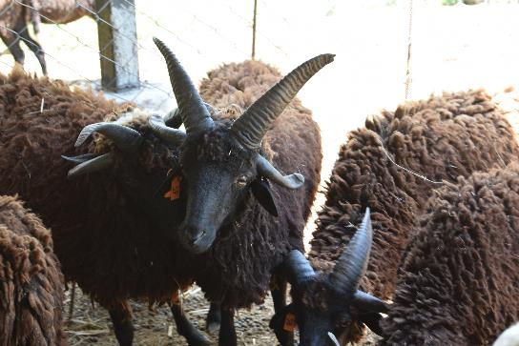
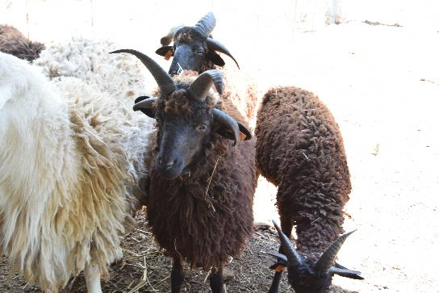
Innovaciones tecnológicas pecuarias
Caracterización Morfoestructural de ovino de 4 cuernos
Proyecto financiado por el CONACYT
El ovino fue introducido durante la conquista.
Algunos lotes permanecieron aislados en la montaña de Guerrero.
Su adaptabilidad y capacidad de resistencia es muy buena.
Puede aportar características sobresalientes para las razas existentes.
¿Que hemos hecho?
Se ha evaluado su comportamiento productivo.
Se ha caracterizado en su conformación y estructura
Se ha crioperservado embriones puros
Se comenzará a generar una raza ovina para el Estado de Guerrero

Slide 15
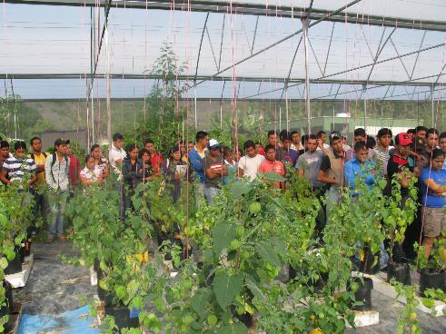
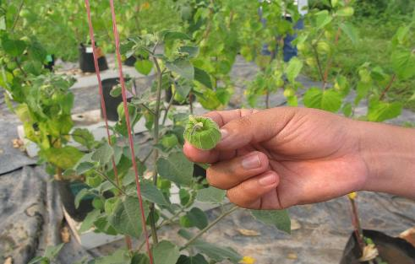
Innovaciones tecnológicas agrícolas
Cultivo de Uchuva
Planta silvestre, peruana, altitud siembra 1500-3000 msnm
Productores latinoamericanos Perú, Bolivia, Colombia, Ecuador y recientemente México.
Potencial productivo ya que es una planta semi perene.
Usos en mermeladas, bebidas, como fruto seco, néctares, vinagres, yogurt, etc.
Aceptación en mercados de productos orgánicos y con alto valor.
¿Que hemos hecho?
Se han realizado estudios para describir su comportamiento en estos ambientes.
Se está trabajando en la producción de una variedad que se adecue a nuestras condiciones.
Se trabaja en el paquete tecnológico del cultivo.
Algunos productores de la región ya conocen el cultivo.

Slide 16
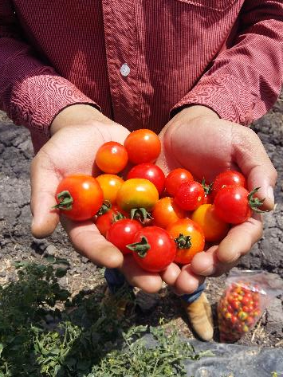
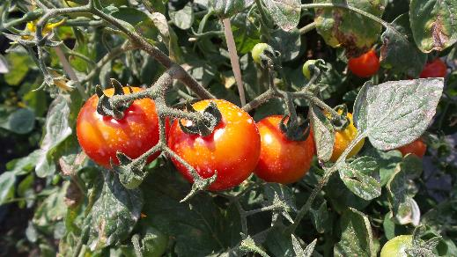
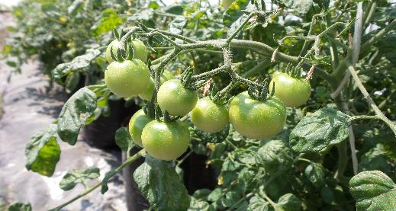
Innovaciones tecnológicas agrícolas
Cultivo de jitomate Cherry
Planta silvestre peruana
Fruto con diámetro de 1-3 cm y pero de 10-15 g.
Potencial productivo ya que es una planta semi perene.
Usos en industria restaurantera
Producto de alto valor
¿Que hemos hecho?
Se han comenzado a realizar estudios en el 2017 en este cultivo
Se pretende establecer el paquete tecnológico en el cultivo de esta planta.

Slide 17
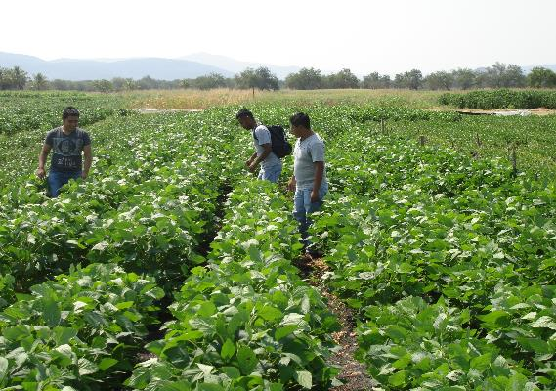
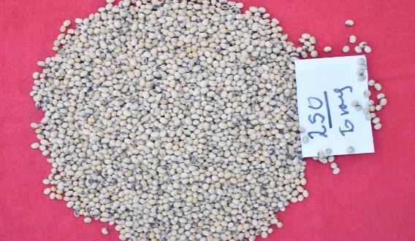
Innovaciones tecnológicas agrícolas
Cultivo de soya
La soya, proveniente de Asia, puede aportar hasta 40% PC
Se despreciaba por su sabor poco palatable
Entre los 70-80 el CSAEGRO, fue conocido como el Colegio de la Soya fue generada la variedad BM2
En el 2009 se generó la variedad SALCER
¿Que hemos hecho?
Se continua trabajando con diferentes líneas avanzadas.
Se encuentra en desarrollo una denominada ojo de tigre con antocianinas.
Se cuenta trabajando con líneas precoces de 90 días.
Incorporación en fresco en la dieta de rumiantes.

Slide 18
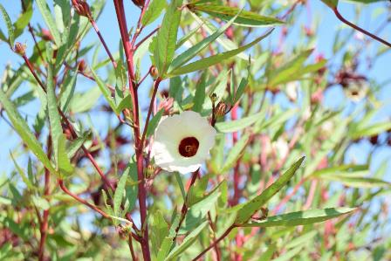
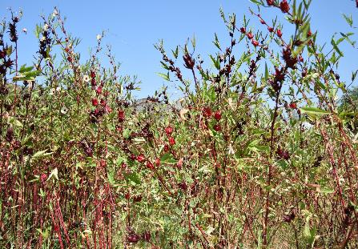
Sistema Producto Jamaica
Generalidades
El Estado de Guerrero hasta el 2014 era el principal productor de Jamaica
Innovaciones tecnológicas
Experimentos fertilización edáfica y foliar
Métodos de siembra
Empleo de reguladores de crecimiento
Área de oportunidad
Coadyuvar al desarrollo del paquete tecnológico en Jamaica
Dirigir esfuerzos que permitan implementar tecnologías para la producción orgánica de Jamaica.
Estudios diversos

